Slide 1
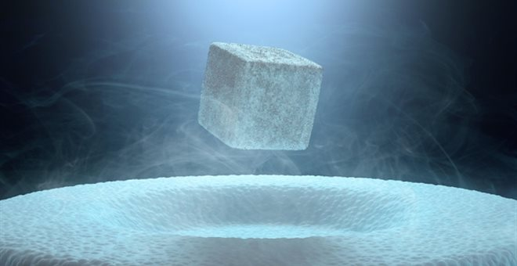
ΥΠΕΡΑΓΩΓΟΙ
ΑΝΝΑΜΑΡΙΑ ΚΥΡΙΑΚΟΥ
ΤΜΗΜΑ: Β2
ΦΥΣΙΚΗ ΓΕΝΙΚΗΣ
1^{Ο} ΓΕΛ ΠΑΛΛΗΝΗΣ
ΣΧΟΛ.ΕΤΟΣ 2015-2016

Slide 2
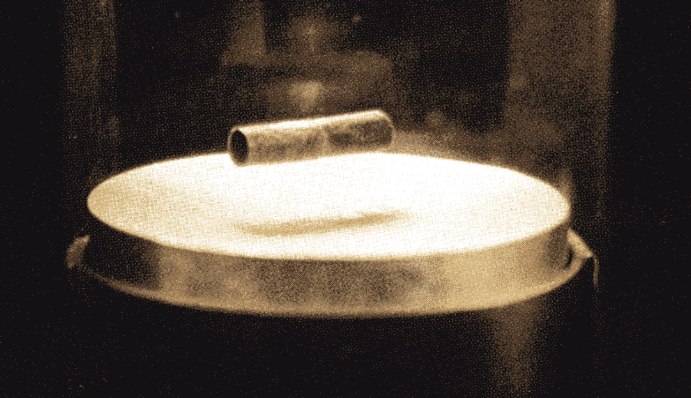
ΤΙ ΕΙΝΑΙ ΥΠΕΡΑΓΩΓΙΜΟΤΗΤΑ
Υπεραγωγιμότητα είναι ένα φαινόμενο που εμφανίζεται σε μερικά υλικά, σύμφωνα με το οποίο, όταν αυτά ψυχθούν κάτω από μια κρίσιμη θερμοκρασία Τc αυτά εμφανίζουν τις εξής δύο ιδιότητες:
Μηδενική ηλεκτρική αντίσταση
Τέλειο διαμαγνητισμό (φαινόμενο Meissner)
Μηδενική ηλεκτρική αντίσταση σημαίνει ότι δεν δαπανάται καθόλου ενέργεια ως θερμότητα όταν το υλικό διαρρέετε από ηλεκτρικό ρεύμα.
Η δεύτερη από τις ιδιότητες, ο τέλειος διαμαγνητισμός σημαίνει ότι το υπεραγώγιμο υλικό απωθεί εκτός της μάζας του όλες τις δυναμικές γραμμές ενός μαγνητικού πεδίου, οι οποίες αν το υλικό ήταν σε κανονική αγώγιμη κατάσταση θα το διαπερνούσαν.

Slide 3
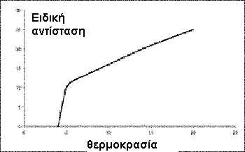
ΠΩΣ ΑΝΑΚΑΛΥΦΘΗΚΑΝ ΟΙ ΥΠΕΡΑΓΩΓΟΙ
Πριν την ανακάλυψη της υπεραγωγιμότητας, ήταν ήδη γνωστό ότι η ψύξη ενός μετάλλου αύξανε την αγωγιμότητά του επειδή ελαττώνονταν οι συγκρούσεις μεταξύ ελευθέρων ηλεκτρονίων του μετάλλου και των ιόντων στις πλεγματικές θέσεις που ταλαντώνονταν. Μετά την ανακάλυψη του τρόπου υγροποίησης του ηλίου, πράγμα που επέτρεψε στους πειραματικούς να ψύχουν αντικείμενα κάτω από τους 4K, ο Kammerling Onnes παρατήρησε το 1911 ότι όταν έψυχε τον υδράργυρο στους 4,15K, η αντίστασή του ξαφνικά μηδενιζόταν (γινόταν υπεραγωγός).

Slide 4
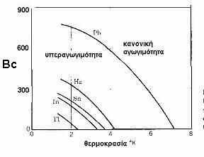
Το 1913 ανακαλύφθηκε ότι ο μόλυβδος γινόταν υπεραγώγιμος στους 7,2Κ. Πέρασαν άλλα 17 χρόνια ώσπου βρέθηκε ότι το νιόβιο γινόταν κι αυτό υπεραγώγιμο στους 9,2Κ. Ο Onnes επίσης παρατήρησε ότι αν εφαρμόζαμε στον υπεραγωγό ένα αρκετά ισχυρό πεδίο, η υπεραγωγιμότητα εξαφανιζόταν και το μέταλλο επέστρεφε στη συνηθισμένη του αγώγιμη κατάσταση.
Μόλις το 1933 οι φυσικοί έμαθαν για την δεύτερη σπουδαία ιδιότητα των υπεραγωγών - τον τέλειο διαμαγνητισμό. Αυτή βρέθηκε όταν οι Meissner και OschenfeldIt ανακάλυψαν ότι ένα υπεραγώγιμο υλικό σε θερμοκρασία κάτω της κρίσιμης και ευρισκόμενο μέσα σε μαγνητικό πεδίο, απωθούσε όλες τις δυναμικές γραμμές του πεδίου εκτός της μάζας του. Εννοείται ότι πρέπει το πεδίο αυτό να μην έχει ξεπεράσει την κρίσιμη τιμή Βc για την αντίστοιχη θερμοκρασία, γιατί αλλιώς η υπεραγωγιμότητα θα έχει χαθεί. Το φαινόμενο αυτό είναι γνωστό σήμερα ως φαινόμενο Meissner.

Slide 5
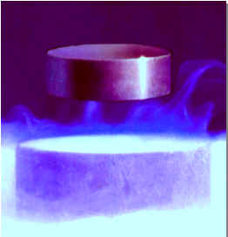
ΠΟΣΟΙ ΤΥΠΟΙ ΥΠΕΡΑΓΩΓΩΝ ΥΠΑΡΧΟΥΝ
Υπεραγωγοί τύπου Ι - Είναι εκείνοι που απωθούν τελείως από το εσωτερικό τους τα εφαρμοζόμενα μαγνητικά πεδία. Τα πιο συνηθισμένα και απλά υπεραγώγιμα υλικά είναι τύπου Ι.
Υπεραγωγοί τύπου ΙΙ - Είναι εκείνοι οι οποίοι αποβάλλουν τελείως από το εσωτερικό τους τα μικρής έντασης μαγνητικά πεδία, αλλά αποβάλλουν μόνον εν μέρει τα εφαρμοζόμενα μαγνητικά πεδία μεγάλης έντασης. Ο διαμαγνητισμός τους δεν είναι τέλειος αλλά μερικός στα ισχυρά μαγνητικά πεδία.

Slide 6
Και οι δύο τύποι υπεραγωγών, δείχνουν τέλεια ηλεκτρική αγωγιμότητα, και μπορούν να επανέλθουν στη συνηθισμένη αγώγιμη κατάστασή τους όταν υποβληθούν σε τιμή μαγνητικού πεδίου πάνω από την κρίσιμη.
Οι υπεραγωγοί όμως τύπου ΙΙ έχουν δύο κρίσιμες τιμές μαγνητικού πεδίου. Την Βc1 πάνω από την οποία το μαγνητικό πεδίο εισχωρεί μέσα στον ημιαγωγό, και την Βc2 πάνω από την οποία η υπεραγωγιμότητα καταστρέφεται.

Slide 7
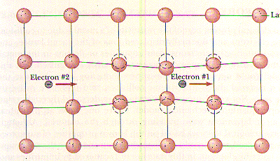
ΤΑ ΒΑΣΙΚΑ ΣΗΜΕΙΑ ΤΗΣ ΘΕΩΡΙΑΣ BCS
Τα ηλεκτρόνια καθώς κινούνται μέσα στο μέταλλο, αλληλεπιδρούν με τα κατιόντα, δημιουργώντας τοπικές παραμορφώσεις του φορτίου - δηλαδή περιοχές με μεγαλύτερη πυκνότητα θετικού φορτίου γύρω τους - οι οποίες διαδίδονται μέσα στην πλεγματική δομή καθώς ταξιδεύει το ηλεκτρόνιο και προκαλούν με τη σειρά τους νέες παραμορφώσεις στο περιοδικό δυναμικό. Ένα άλλο ηλεκτρόνιο τώρα που βρίσκεται σε κάποια απόσταση, έλκεται από αυτήν την τοπική θετική πυκνότητα φορτίου που διαδίδεται μαζί με το πρώτο ηλεκτρόνιο.
Με τον τρόπο αυτό τα ηλεκτρόνια έλκονται έμμεσα το ένα με το άλλο και σχηματίζουν ένα ζεύγος Cooper. Η κατάσταση αυτή των δύο ηλεκτρονίων είναι μια δέσμια κατάσταση, και τα ζεύγη αυτά είναι οι φορείς του ρεύματος κατά την υπεραγωγιμότητα.

Slide 8
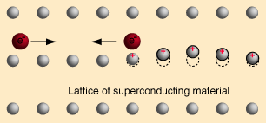
Γιατί όμως τα ζεύγη αυτά έχουν τόσο υψηλή αγωγιμότητα; Η θεωρητική απάντηση είναι ότι ένα ζεύγος Cooper είναι πιο σταθερό ενεργειακά από ένα μεμονωμένο ηλεκτρόνιο. Φυσικά αυτό εξηγείται επειδή το ζεύγος Cooper είναι πιο ανθεκτικό κατά τις σκεδάσεις με τις ταλαντώσεις του πλέγματος, καθώς η έλξη του κάθε ηλεκτρονίου με τον συνέταιρό του βοηθάει και τα δύο να μην ξεφεύγουν από την πορεία τους. Τα ζευγάρια Cooper κινούνται μέσα στο πλέγμα, σχετικά ανεπηρέαστα από τις θερμικές ταλαντώσεις, κάτω από την κρίσιμη θερμοκρασία.
Η θεωρία BCS όμως προβλέπει μια θεωρητική μέγιστη τιμή για κρίσιμη θερμοκρασία, της τάξης των 30-40K, καθώς πάνω από αυτήν η θερμική ενέργεια θα απαιτούσε αλληλεπιδράσεις ηλεκτρονίων-φωνονίων πολύ υψηλής ενέργειας για να δημιουργηθούν και να παραμείνουν σταθερά τα ζεύγη Cooper.
To 1986 ωστόσο γνωρίσαμε υπεραγωγούς με υψηλή κρίσιμη θερμοκρασία, που έσπασαν το όριο των 30-40Κ. Η υψηλότερη Τc σήμερα φτάνει τους 150Κ. Η θεωρία BCS δεν μπορεί να εξηγήσει αυτή την υπεραγωγιμότητα.

Slide 9
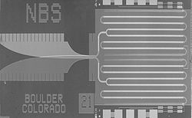
ΤΟ ΦΑΙΝΟΜΕΝΟ ΤΗΣ ΣΗΡΑΓΓΑΣ JOSEPHSON
Μια άλλη σημαντική θεωρητική πρόοδος έγινε το 1962 από τον 22χρονο Brian D. Josephson , φοιτητή του Cambridge University, ο οποίος πρόβλεψε ότι ΕΝΑ ΗΛΕΚΤΡΙΚΟ ΡΕΥΜΑ ΘΑ ΜΠΟΡΟΥΣΕ ΝΑ ΚΑΝΕΙ ΤΗΝ ΕΜΦΑΝΙΣΗ ΤΟΥ ΜΕΤΑΞΥ ΔΥΟ ΥΠΕΡΑΓΩΓΙΜΩΝ ΥΛΙΚΩΝ ακόμα κι αν μεταξύ τους βρίσκεται ένα μη υπεραγώγιμο υλικό ή ένας μονωτής. Η πρόβλεψή του επιβεβαιώθηκε και 1973 τιμήθηκε με το βραβείο Nobel. Το φαινόμενο αυτό σήραγγας «φαινόμενο Josephson» έχει βρει εφαρμογή στον ανιχνευτή SQUID, τον καλύτερο ανιχνευτή μαγνητικών πεδίων.

Slide 10
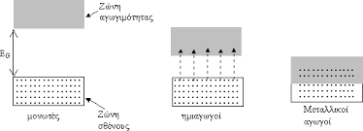
Η ΕΝΝΟΙΑ ΕΝΕΡΓΙΑΚΟ ΧΑΣΜΑ
Είναι η ενέργεια που απαιτείται να σπάσει ένα ζεύγος ηλεκτρονίων. Σύμφωνα με τη θεωρία BCS η τιμή του προσδιορίζεται από την Eg=7/2 kTc., όπου k η σταθερά του Boltzmann (8.62. 10-5 eV/K).
Εφόσον το ζεύγος ηλεκτρονίων θεωρείται σήμερα η βασική μέθοδος για την ερμηνεία της υπεραγωγιμότητας το ενεργειακό χάσμα είναι και η ΑΠΑΙΤΟΥΜΕΝΗ ΕΝΕΡΓΕΙΑ για να πάψει να υφίσταται η κατάσταση υπεραγωγιμότητας.

Slide 11
ΚΒΑΝΤΩΣΗ ΤΗΣ ΜΑΓΝΗΤΙΚΗΣ ΡΟΗΣ
Ένας υπεραγωγός τύπου Ι μπορεί να παγιδεύσει τη μαγνητική ροή εφόσον βρεθεί σε μαγνητικό πεδίο με θερμοκρασία μεγαλύτερη από την κρίσιμη. Τόσο η θεωρία London όσο και η BCS προβλέπουν ότι η παγιδευμένη μαγνητική ροή είναι κβαντισμένη.
Φ = nΦ0 με Φ0 = πћ/e

Slide 12
ΠΟΙΑ ΥΛΙΚΑ ΕΙΝΑΙ ΥΠΕΡΑΓΩΓΟΙ
Στον περιοδικό πίνακα φαίνονται με πράσινο χρώμα τα στοιχεία που είναι υπεραγωγοί. Φαίνονται επίσης η κρίσιμη θερμοκρασία και το κρίσιμο μαγνητικό πεδίο.

Slide 13
ΕΦΑΡΜΟΓΕΣ ΥΠΕΡΑΓΩΓΙΜΩΝ ΥΛΙΚΩΝ
ΗΛΕΚΤΡΟΜΑΓΝΗΤΕΣ
ΗΛΕΚΤΡΙΚΕΣ ΜΗΧΑΝΕΣ
ΜΕΤΑΦΟΡΑ ΗΛΕΚΤΡΙΚΗΣ ΕΝΕΡΓΕΙΑΣ
Σε εφαρμογές όπου απαιτούνται υψηλής έντασης μαγνητικά πεδία (πυρηνικοί αντιδραστήρες, μαγνητοϋδροδυναμικές γεννήτριες, μαγνητικοί τομογράφοι, κ.λπ.) .
Προβλέπεται η χρήση υπεραγώγιμου επαγωγέα στις ηλεκτρικές μηχανές, με αποτέλεσμα την εξασφάλιση υψηλών μαγνητικών εντάσεων και την εξοικονόμηση όγκου.
Προβλέπεται η χρήση υπεραγώγιμων συρμάτων, που θα μεταφέρουν ηλεκτρικό ρεύμα υψηλής πυκνότητας.

Slide 14
ΜΑΖΙΚΕΣ ΜΕΤΑΦΟΡΕΣ
ΗΛΕΚΤΡΟΝΙΚΟΙ ΥΠΟΛΟΓΙΣΤΕΣ
ΜΕΤΡΗΤΙΤΙΚΗ ΤΕΧΝΟΛΟΓΙΑ
Εφαρμογή υπεραγώγιμων υλικών για την κατασκευή του "απωθούμενου τραίνου", όπου η δράση ισχυρών μαγνητικών πεδίων είναι απαραίτητη για την ανάπτυξη μεγάλων απωστικών δυνάμεων.
Η χρήση των υπεραγώγιμων υλικών στην τεχνολογία των micro-switches θα φέρει μεγάλη βελτίωση στην ταχύτητα επεξεργασίας σήματος.
Με την αξιοποίηση του φαινομένου Josephson είναι δυνατή η κατασκευή ευαίσθητων μετρητικών οργάνων (AC/DC SQUIDS).

Slide 15
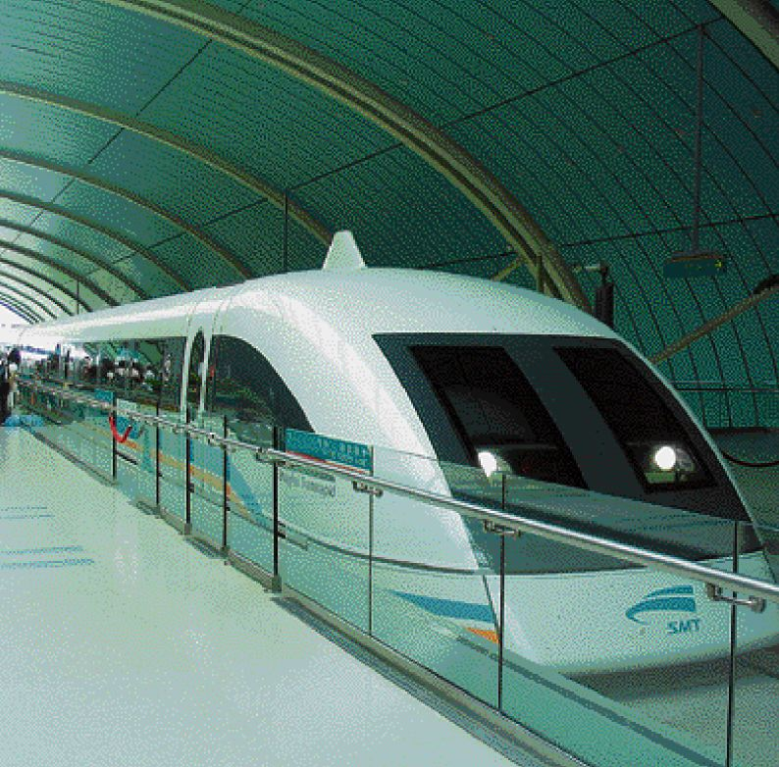
ΙΑΤΡΙΚΗ
ΠΥΡΗΝΙΚΗ ΦΥΣΙΚΗ
Με τη χρήση μαγνητικών τομογράφων και
άλλων ευαίσθητων μαγνητικών οργάνων.
Χρησιμοποιούνται μεγάλης ισχύος ηλεκτρομαγνήτες στους επιταχυντές σωματιδίων (SSC: Superconductor Super Collider).

Slide 16
ΒΙΒΛΙΟΓΡΑΦΙΑ
http://courseware.mech.ntua.gr/ml00001/mathimata/c-Superconductors-1.pdf
http://www.physics4u.gr/articles/2003/superconductivity.html
https://www.google.gr/search?q=ΥΠΕΡΑΓΩΓΟΙ&espv=2&biw=1280&bih=699&source=lnms&tbm=isch&sa=X&ved=0ahUKEwiW567X2LHLAhWKES
http://www.physics4u.gr/articles/2003/superconductivity.html

Slide 17
ΤΕΛΟΣ

